Slide 1
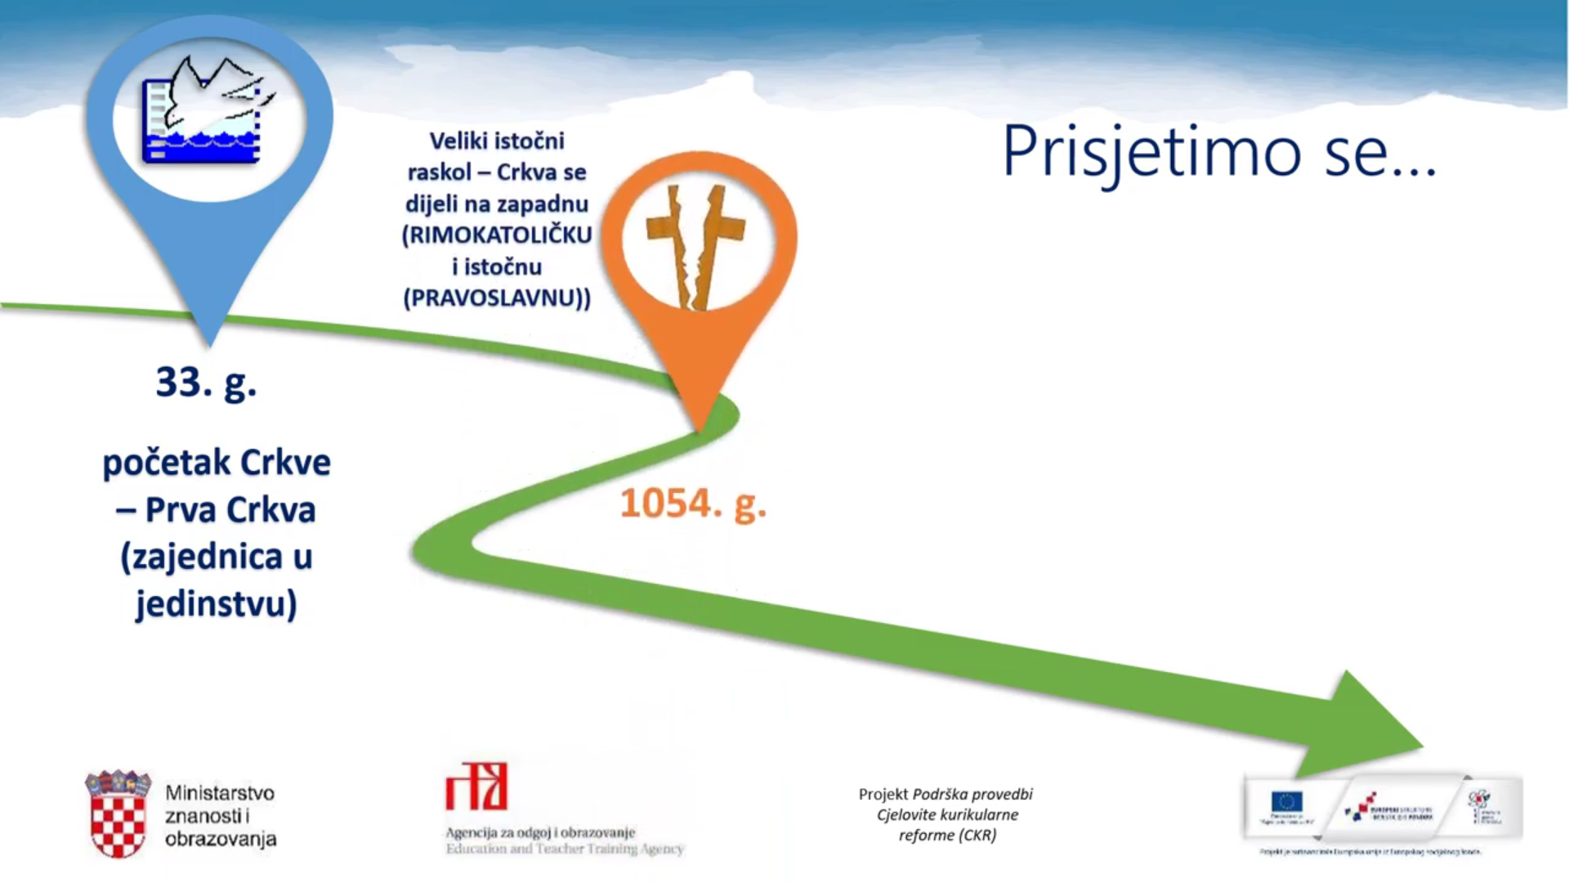


Slide 2


Slide 3


Slide 4
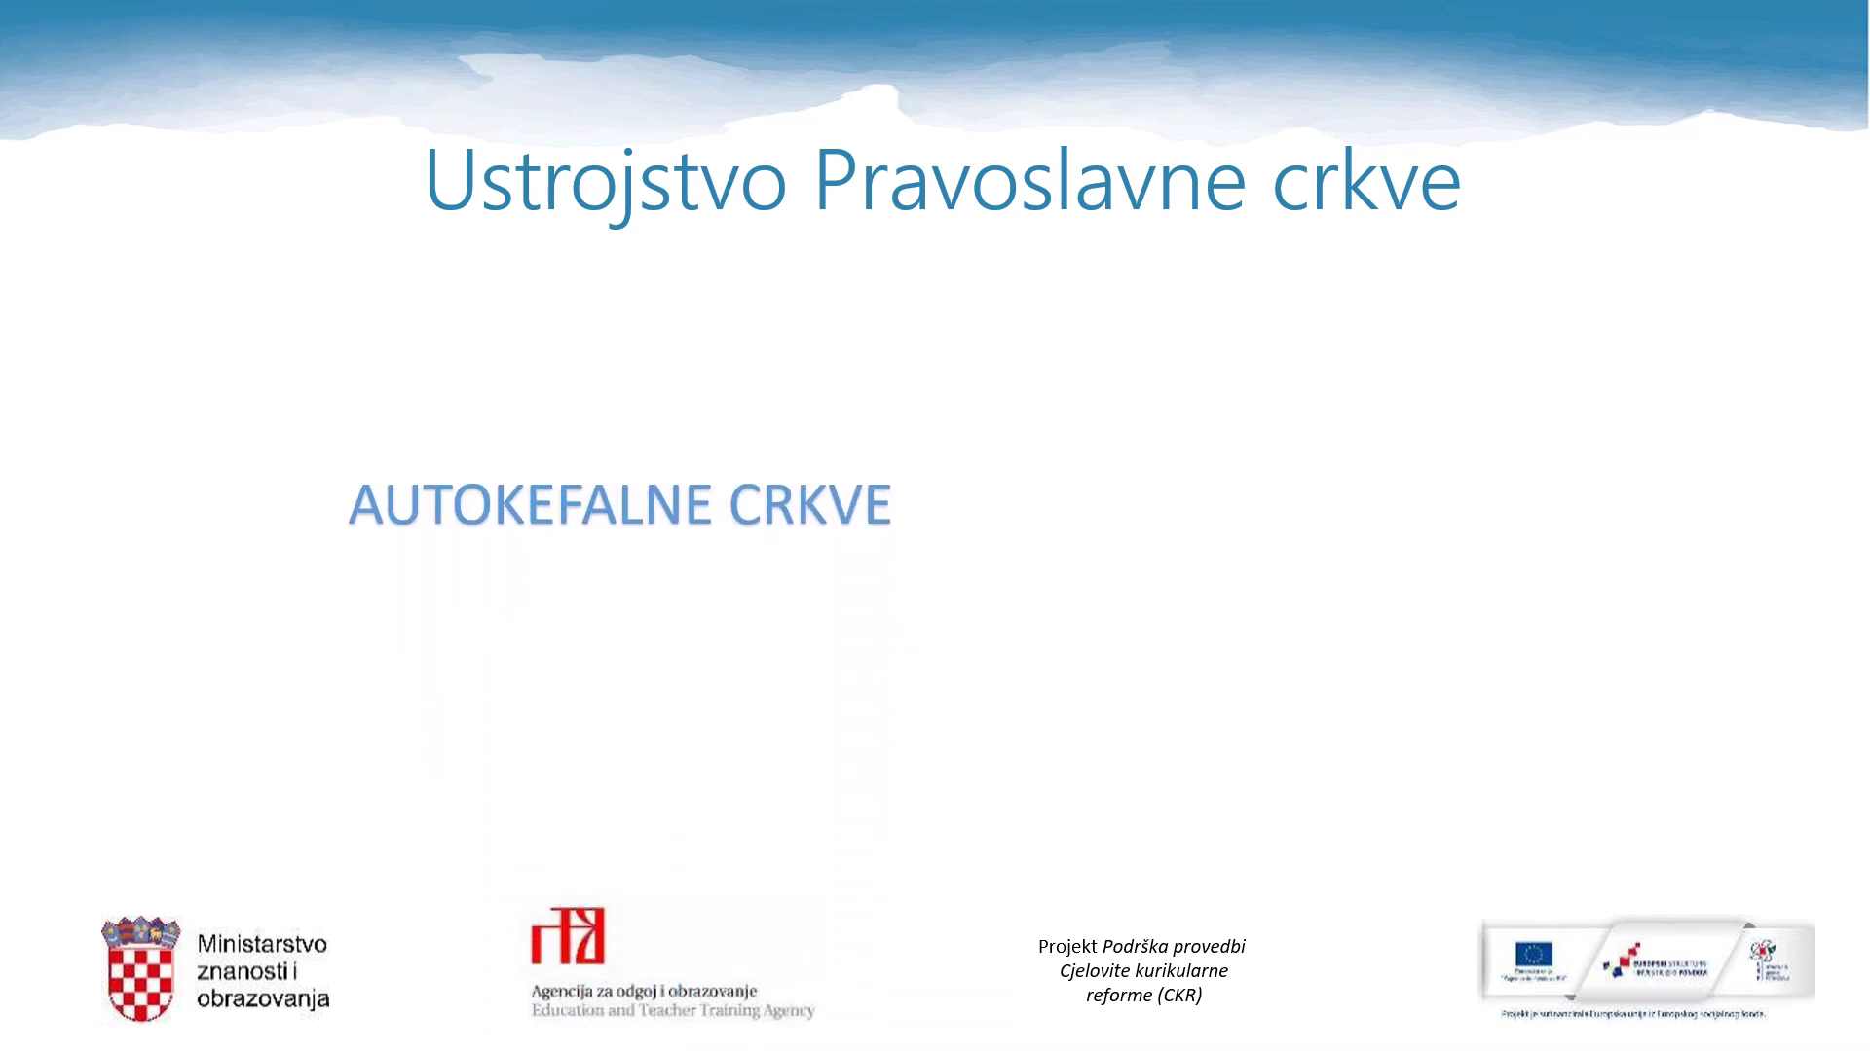

Slide 5
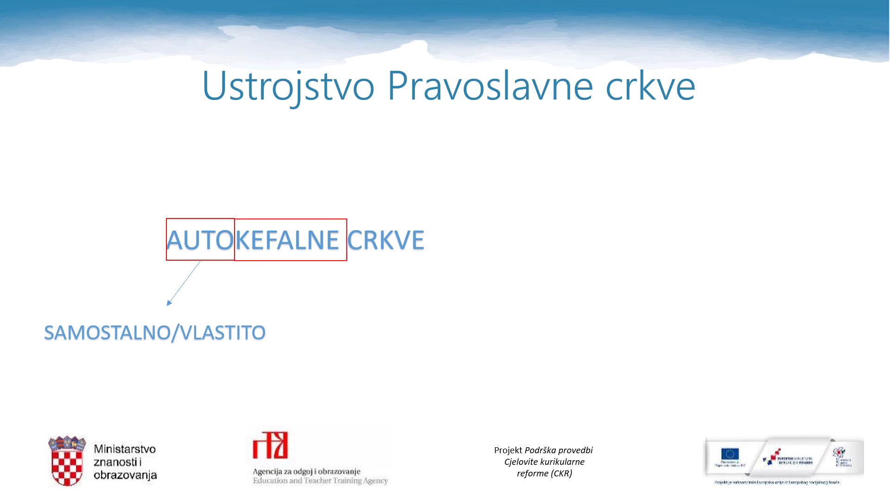

Slide 6
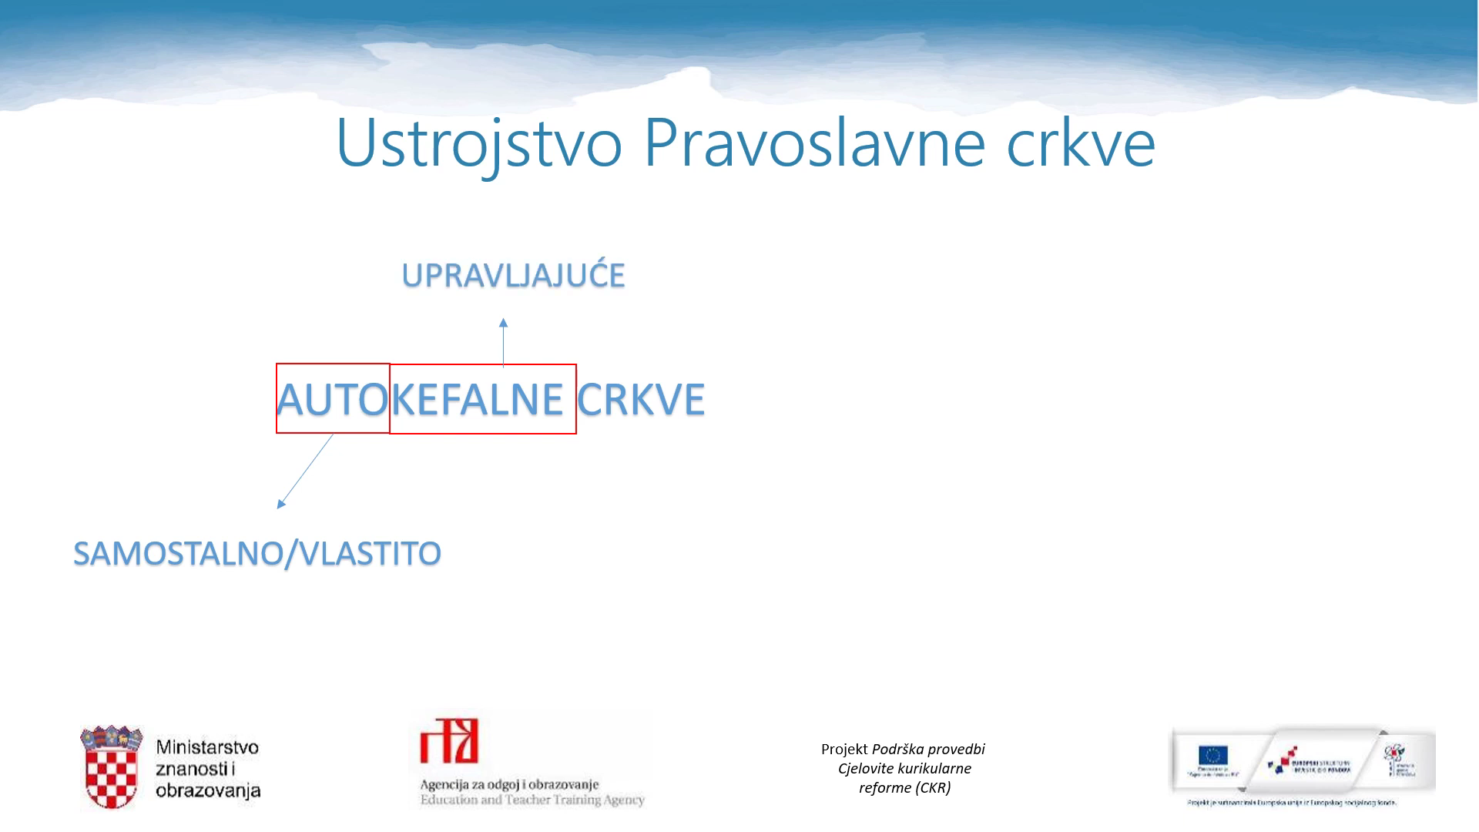

Slide 7
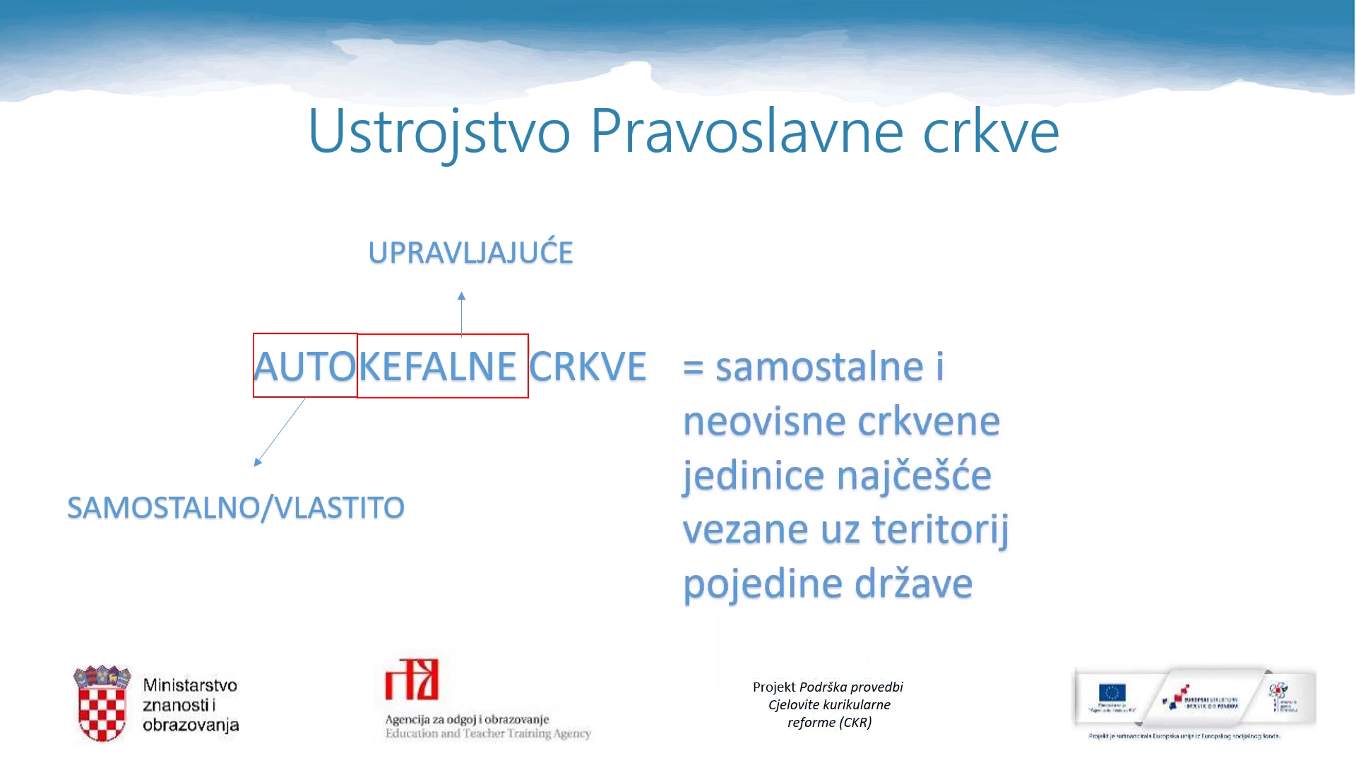

Slide 8


Slide 9
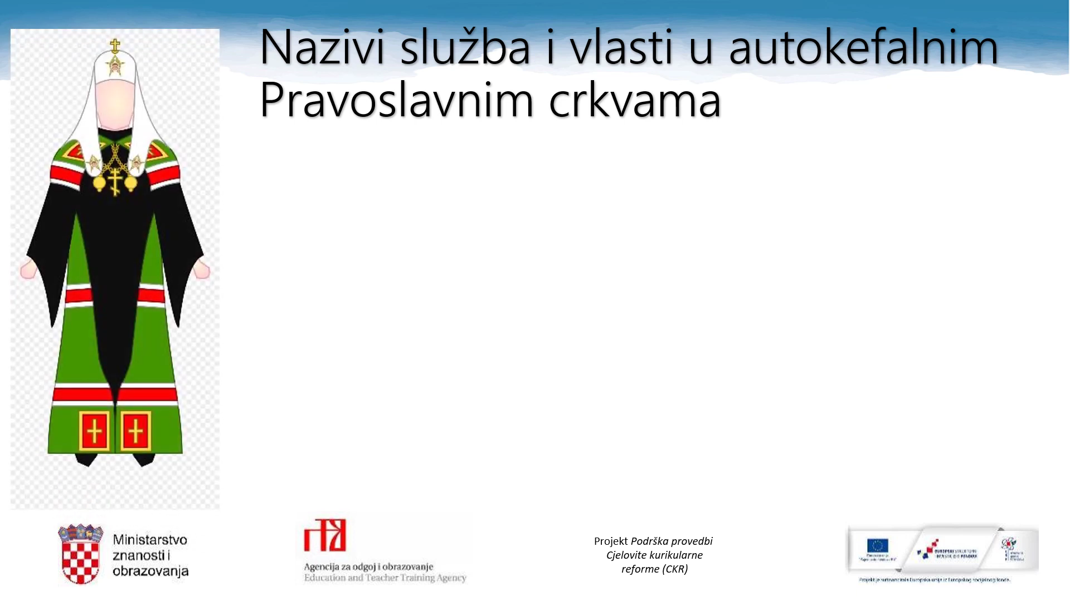

Slide 10
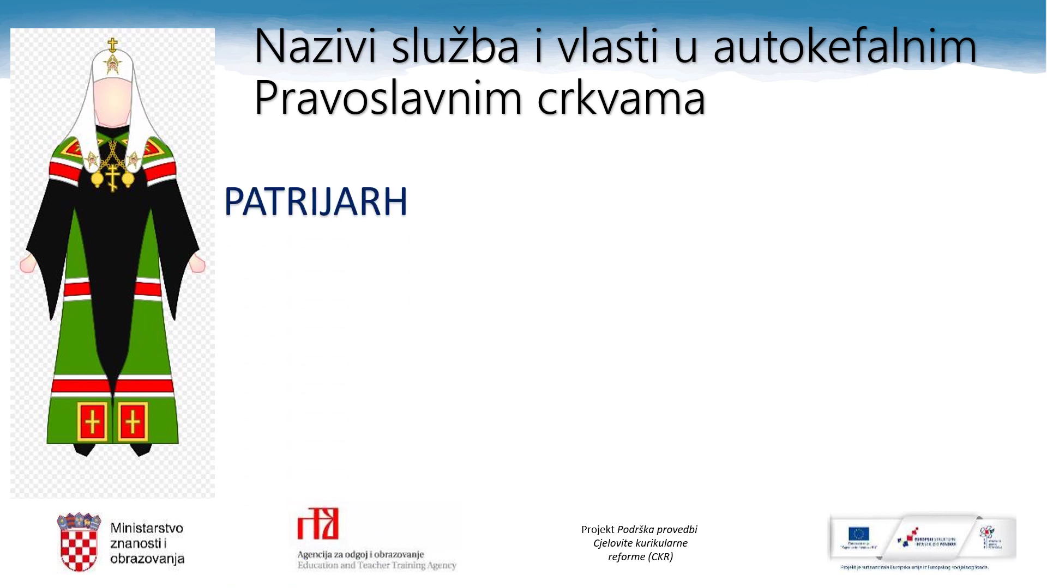

Slide 11


Slide 12
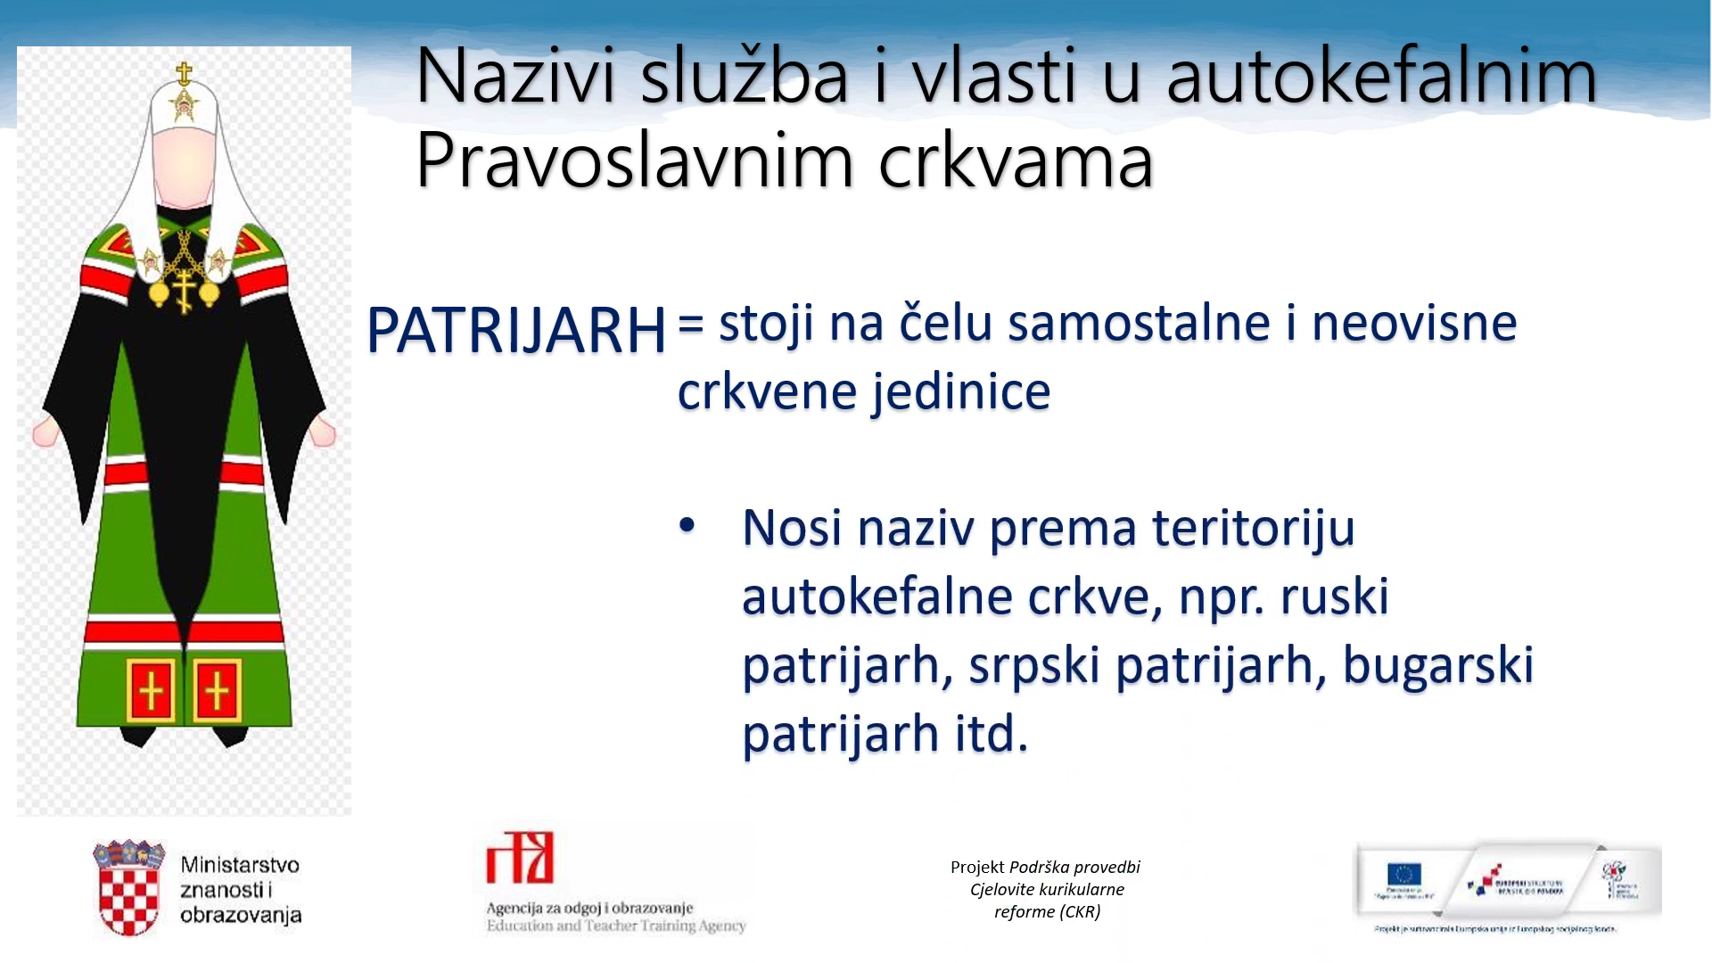

Slide 13
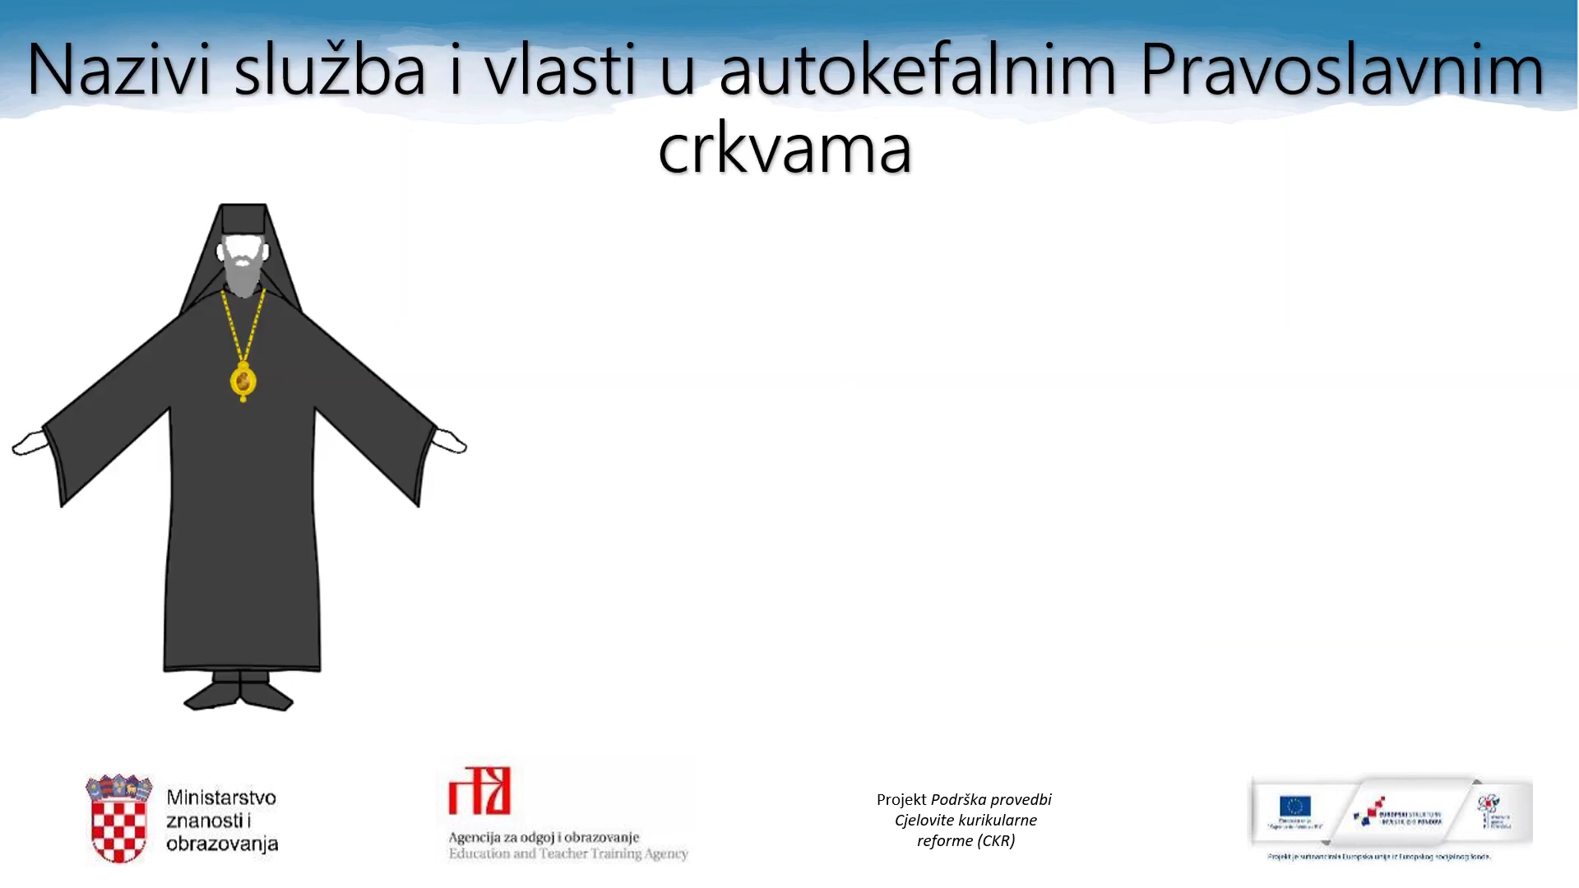

Slide 14


Slide 15


Slide 16
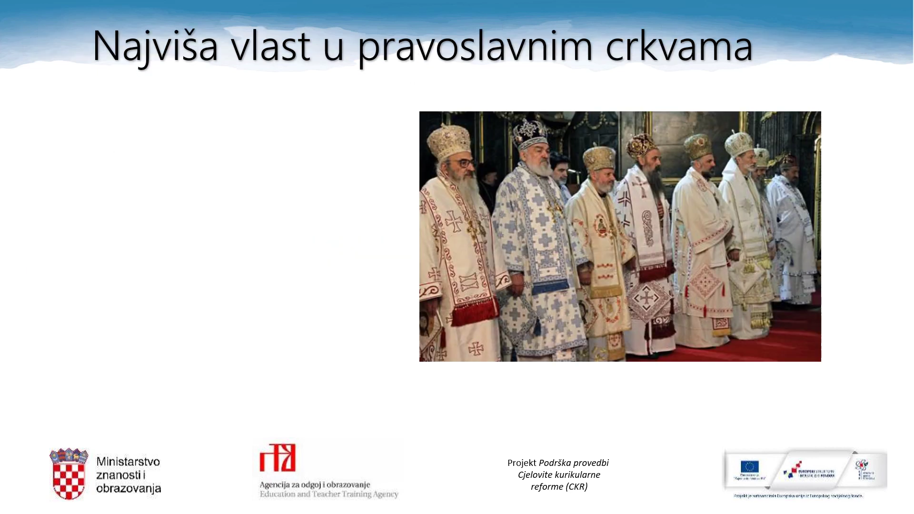

Slide 17
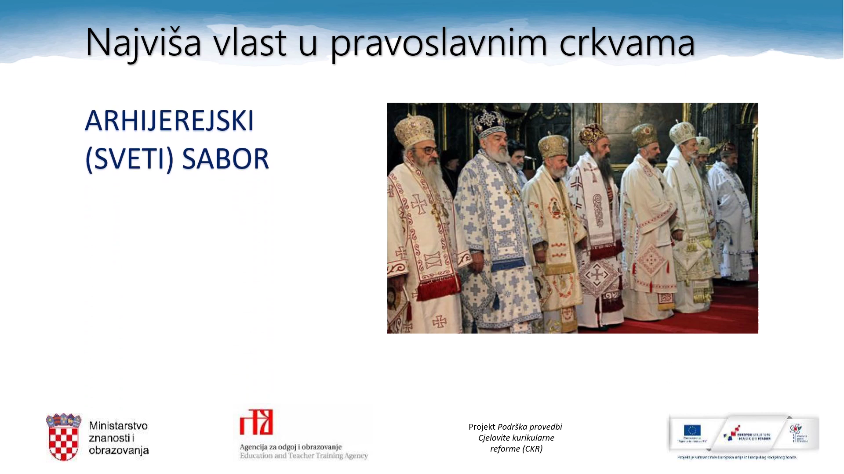

Slide 18
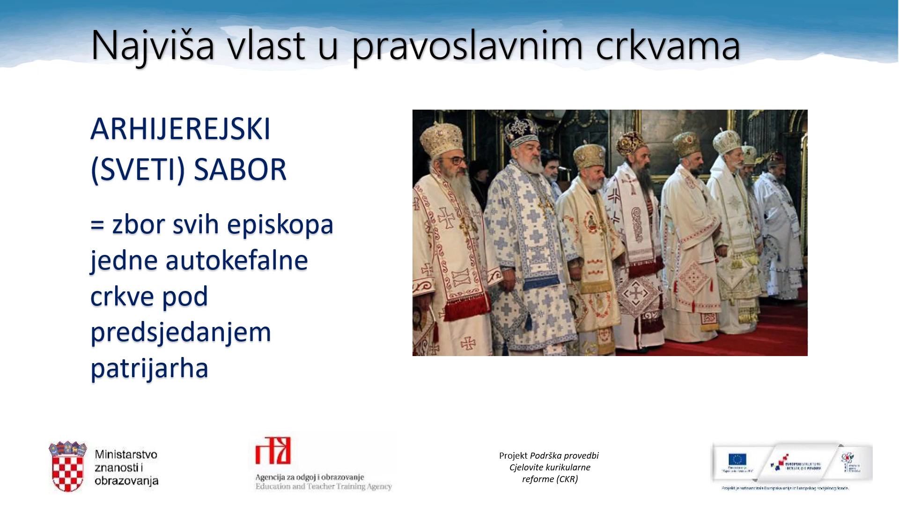

Slide 19


Slide 20


Slide 21


Slide 22


Slide 23
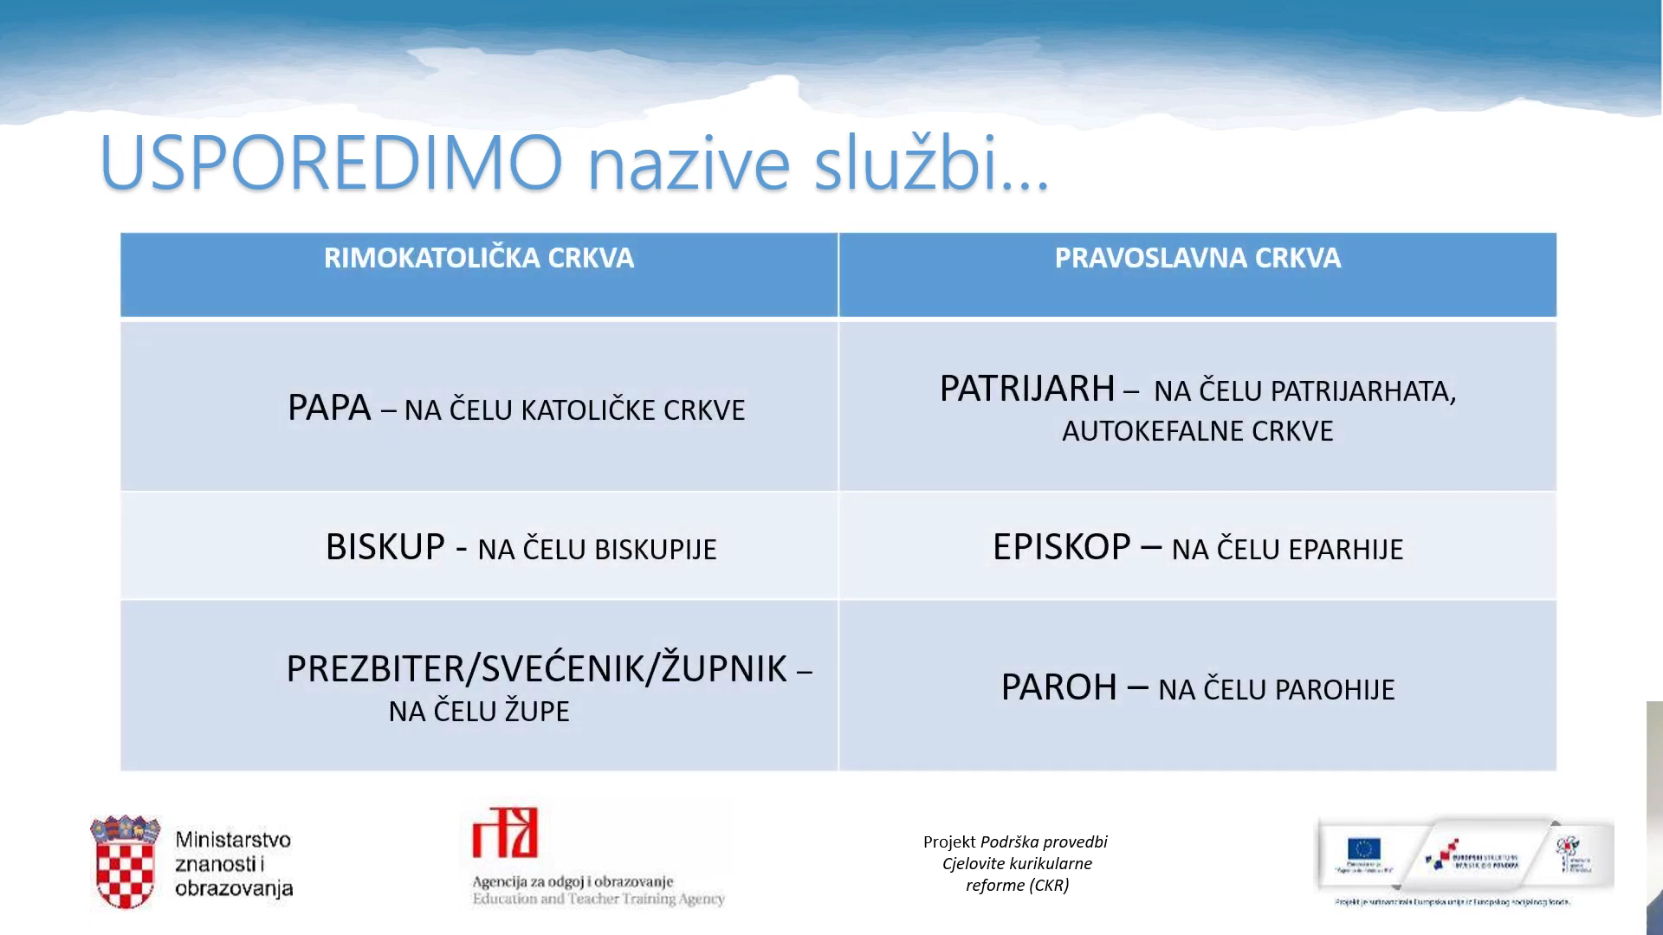



Slide 24
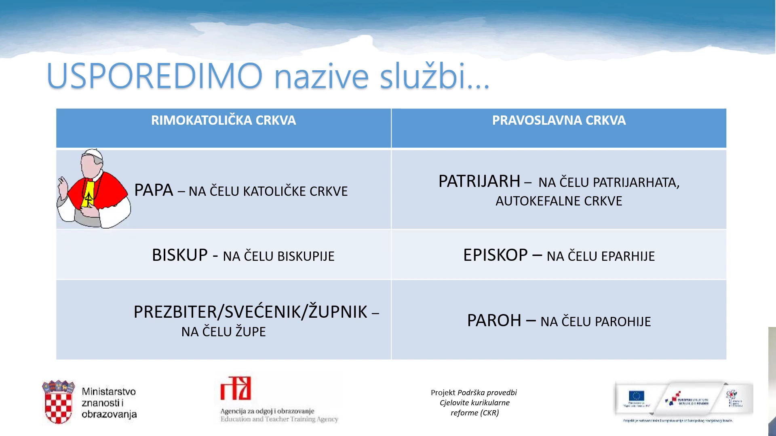

Slide 25
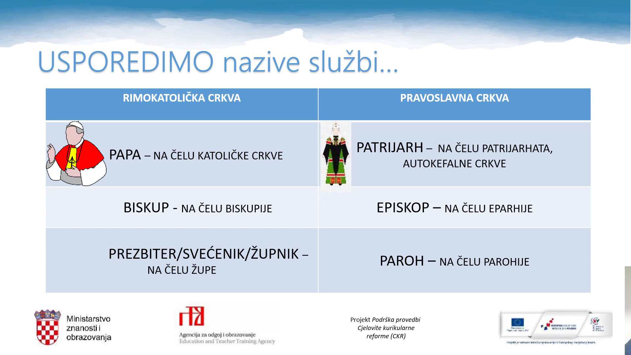

Slide 26
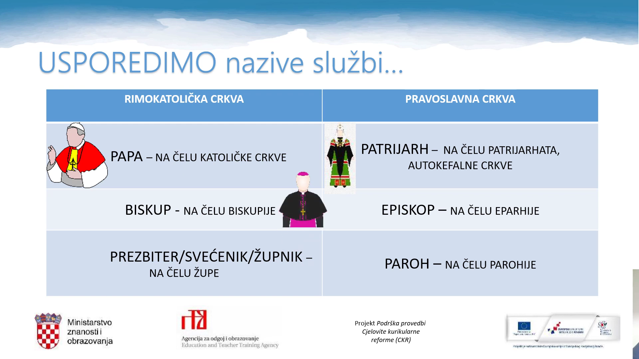

Slide 27
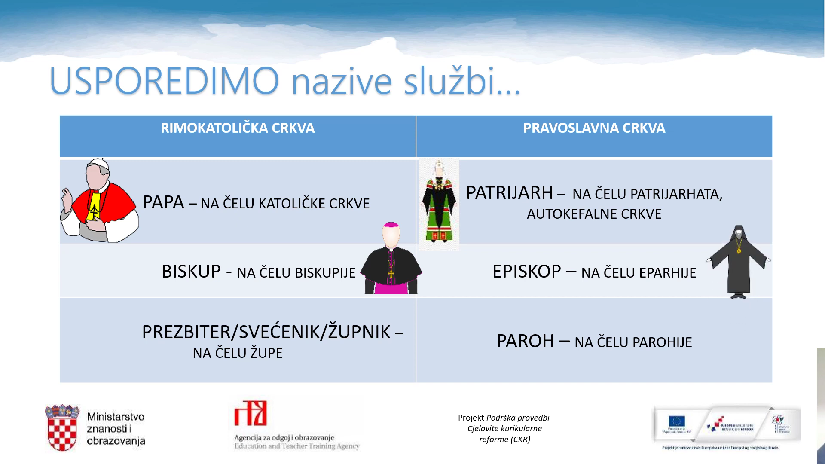

Slide 28
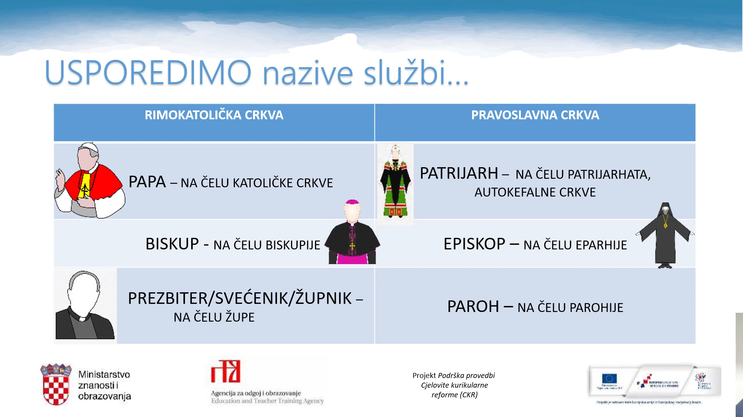

Slide 29
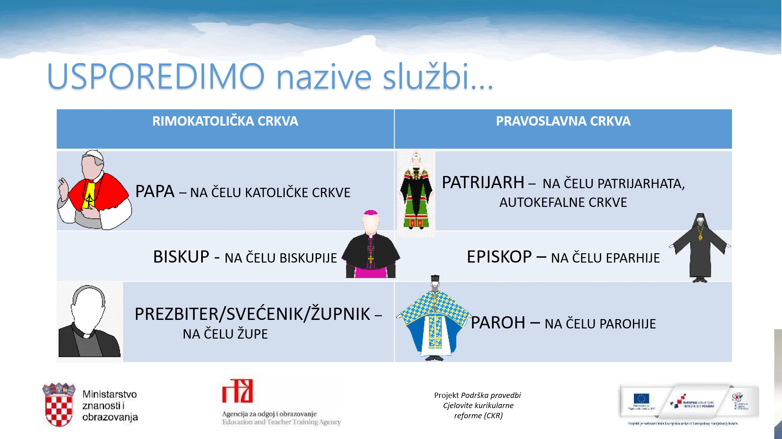

Slide 30
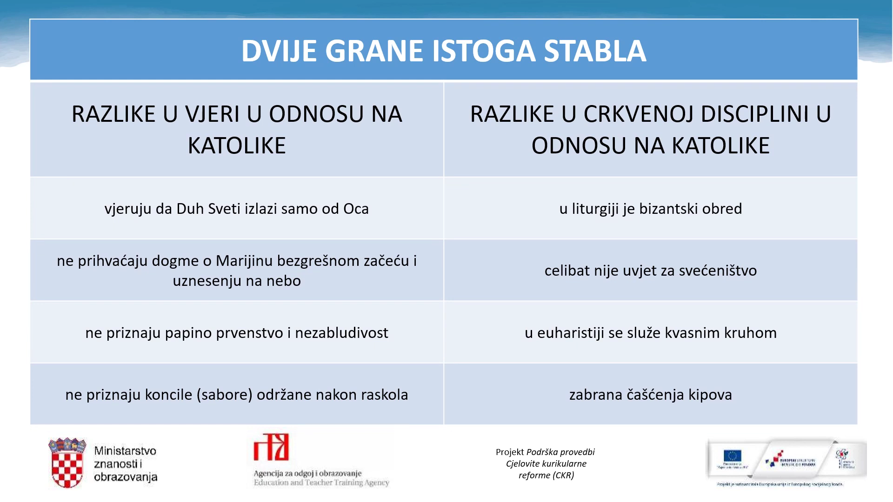


Slide 31
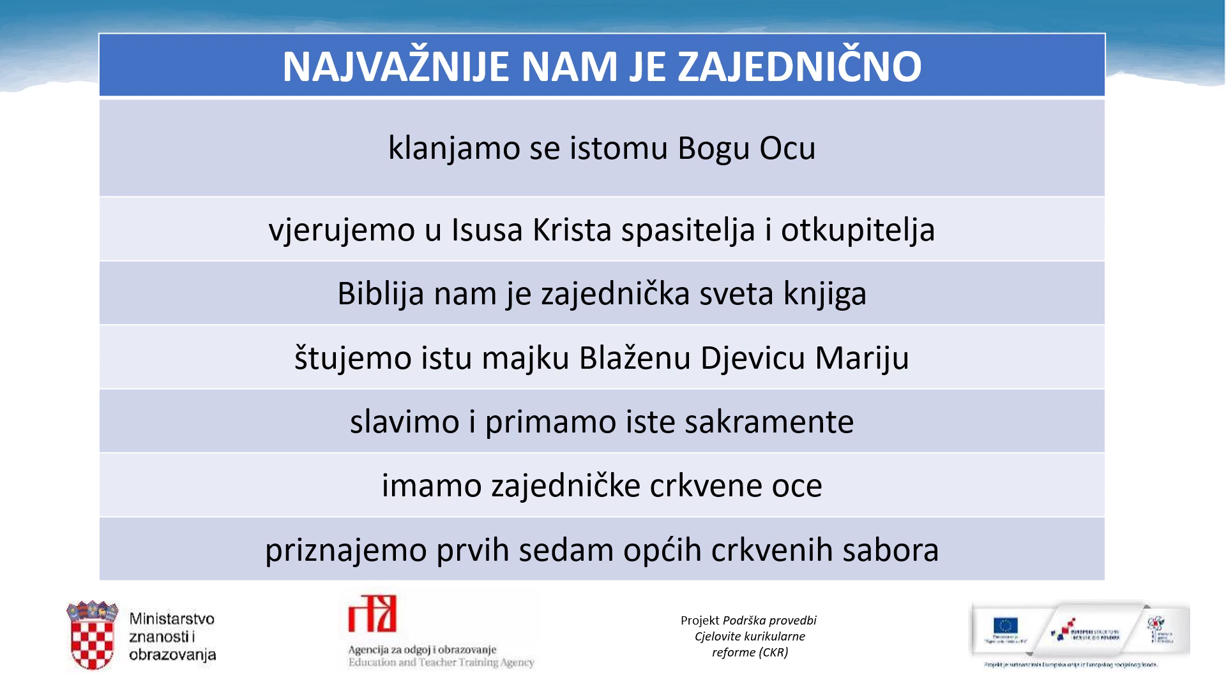

Slide 32
Pravoslavna Crkva na našim područjima
-pravoslavlje se na hrvatskom području počelo širiti u nekoliko navrata:
-u XV. st. nakon turskih osvajanja i bježanja pravoslavnog stanovništva prema zapadu
-krajem XVII. st., za vrijeme austrijsko- turskog rata
-u XVIII. st., naseljavanje u Slavoniji

Slide 33
-u Republici Hrvatskoj sada postoji pet pravoslavnih eparhija kao i u BiH
-uz Srpsku pravoslavnu Crkvu, u Hrvatskoj djeluje još Makedonska i Bugarska pravoslavna Crkva

